Slide 1
“十二五”普通高等教育本科国家级规划教材
北京高等教育精品教材
21世纪软件工程专业规划教材
软件工程导论（第6版）
第2章 可行性研究
张海藩，牟永敏编著
清华大学出版社

Slide 2
第2章可行性研究
并非任何问题都有简单明显的解决办法，事实上，许多问题不可能在预定的系统规模或时间期限之内解决。
如果问题没有可行的解，那么花费在这项工程上的任何时间、人力、软硬件资源和经费，都是无谓的浪费。
可行性研究的目的，就是用最小的代价在尽可能短的时间内确定问题是否能够解决。
第2章可行性研究
引言

Slide 3
主要内容
2.1 可行性研究的任务
2.2 可行性研究过程
2.3 系统流程图
2.4 数据流图
2.5 数据字典
2.6 成本/效益分析
第2章可行性研究
主要内容

Slide 4
主要内容
2.1 可行性研究的任务
2.2 可行性研究过程
2.3 系统流程图
2.4 数据流图
2.5 数据字典
2.6 成本/效益分析
第2章可行性研究
2.1 可行性研究的任务

Slide 5
2.1 可行性研究的任务
可行性研究的目的不是解决问题，而是确定问题是否值得去解决。
可行性研究分析过程：
首先，进一步分析和澄清问题定义
然后，分析员应该导出系统的逻辑模型
最后，探索若干种可供选择的主要解法
第2章可行性研究
2.1可行性研究的任务

Slide 6
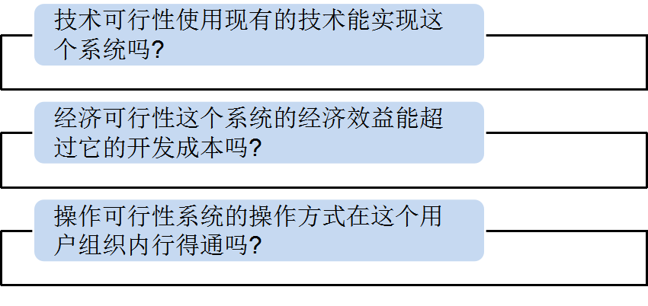
2.1 可行性研究的任务
至少应该从下述3个方面研究每种解法的可行性
第2章可行性研究
2.1可行性研究的任务

Slide 7
主要内容
2.1 可行性研究的任务
2.2 可行性研究过程
2.3 系统流程图
2.4 数据流图
2.5 数据字典
2.6 成本/效益分析
第2章可行性研究
2.2 可行性研究过程

Slide 8
2.2 可行性研究过程
怎样进行可行性研究呢?典型的可行性研究过程有下述8个步骤。
复查系统规模和目标
研究目前正在使用的系统
导出新系统的高层逻辑模型
进一步定义问题
导出和评价供选择的解法
推荐行动方针
草拟开发计划书
写文档提交审查
第2章可行性研究
2.2 可行性研究过程

Slide 9
2.2 可行性研究过程
复查系统规模和目标
分析员访问关键人员，仔细阅读和分析有关的材料，以便对问题定义阶段书写的关于规模和目标的报告书进一步复查确认，改正含糊或不确切的叙述，清晰地描述对目标系统的一切限制和约束。这个步骤的工作，实质上是为了确保分析员正在解决的问题确实是要求他解决的问题。
第2章可行性研究
2.2 可行性研究过程

Slide 10
2.2 可行性研究过程
2.研究目前正在使用的系统
现有的系统是信息的重要来源。显然，如果目前有一个系统正被人使用，那么这个系统必定能完成某些有用的工作，因此，新的目标系统必须也能完成它的基本功能；另一方面，如果现有的系统是完美无缺的，用户自然不会提出开发新系统的要求，因此，现有的系统必然有某些缺点，新系统必须能解决旧系统中存在的问题。
应该仔细阅读分析现有系统的文档资料和使用手册，也要实地考察现有的系统。
常见的错误做法是花费过多时间去分析现有的系统。
没有一个系统是在“真空”中运行的，绝大多数系统都和其他系统有联系。
第2章可行性研究
2.2 可行性研究过程

Slide 11
2.2 可行性研究过程
3.导出新系统的高层逻辑模型
优秀的设计过程通常是从现有的物理系统出发，导出现有系统的逻辑模型，再参考现有系统的逻辑模型，设想目标系统的逻辑模型，最后根据目标系统的逻辑模型建造新的物理系统。
4.进一步定义问题
可行性研究的前4个步骤实质上构成一个循环。分析员定义问题，分析这个问题，导出一个试探性的解；在此基础上再次定义问题，再一次分析这个问题，修改这个解；继续这个循环过程，直到提出的逻辑模型完全符合系统目标。
第2章可行性研究
2.2 可行性研究过程

Slide 12
2.2 可行性研究过程
5.导出和评价供选择的解法
分析员应该从他建议的系统逻辑模型出发，导出若干个较高层次的物理解法供比较和选择。
其次可以考虑操作方面的可行性。分析员应该根据使用部门处理事务的原则和习惯检查技术上可行的那些方案，去掉其中从操作方式或操作过程的角度看用户不能接受的方案。
接下来应该考虑经济方面的可行性。分析员应该估计余下的每个可能的系统的开发成本和运行费用，并且估计相对于现有的系统而言这个系统可以节省的开支或可以增加的收入。
最后为每个在技术、操作和经济等方面都可行的系统制定实现进度表，这个进度表不需要制定得很详细，通常只需要估计生命周期每个阶段的工作量。
第2章可行性研究
2.2 可行性研究过程

Slide 13
2.2 可行性研究过程
6.导出和评价供选择的解法
根据可行性研究结果应该决定的一个关键性问题是： 是否继续进行这项开发工程？分析员必须清楚地表明他对这个关键性决定的建议。如果分析员认为值得继续进行这项开发工程，那么他应该选择一种最好的解法，并且说明选择这个解决方案的理由。通常客户主要根据经济上是否划算决定是否投资于一项开发工程，因此分析员对于所推荐的系统必须进行比较仔细的成本/效益分析。
第2章可行性研究
2.2 可行性研究过程

Slide 14
2.2 可行性研究过程
7.草拟开发计划
分析员应该为所推荐的方案草拟一份开发计划，除了制定工程进度表之外还应该估计对各类开发人员和各种资源的需要情况，应该指明什么时候使用以及使用多长时间。此外还应该估计系统生命周期每个阶段的成本。最后应该给出下一个阶段(需求分析)的详细进度表和成本估计。
8. 书写文档提交审查
应该把上述可行性研究各个步骤的工作结果写成清晰的文档，请用户、客户组织的负责人及评审组审查，以决定是否继续这项工程及是否接受分析员推荐的方案。
第2章可行性研究
2.2 可行性研究过程

Slide 15
第2章可行性研究
2.1 可行性研究的任务
2.2 可行性研究过程
2.3 系统流程图
2.4 数据流图
2.5 数据字典
2.6 成本/效益分析
第2章可行性研究
2.3 系统流程图

Slide 16
2.3 系统流程图
系统流程图是概括地描绘物理系统的传统工具。
基本思想：
用图形符号以黑盒子形式描绘组成系统的每个部件(程序、文档、数据库、人工过程等)。
系统流程图表达的是数据在系统各部件之间流动的情况，而不是对数据进行加工处理的控制过程，因此尽管系统流程图的某些符号和程序流程图的符号形式相同，但是它却是物理数据流图而不是程序流程图。
第2章可行性研究
2.3 系统流程图

Slide 17
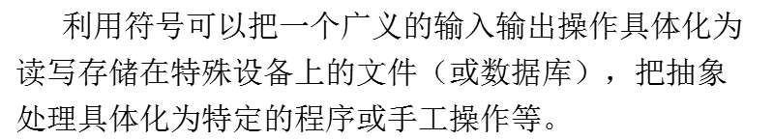
2.3 系统流程图
2.3.1符号
第2章可行性研究
2.3.1符号

Slide 18
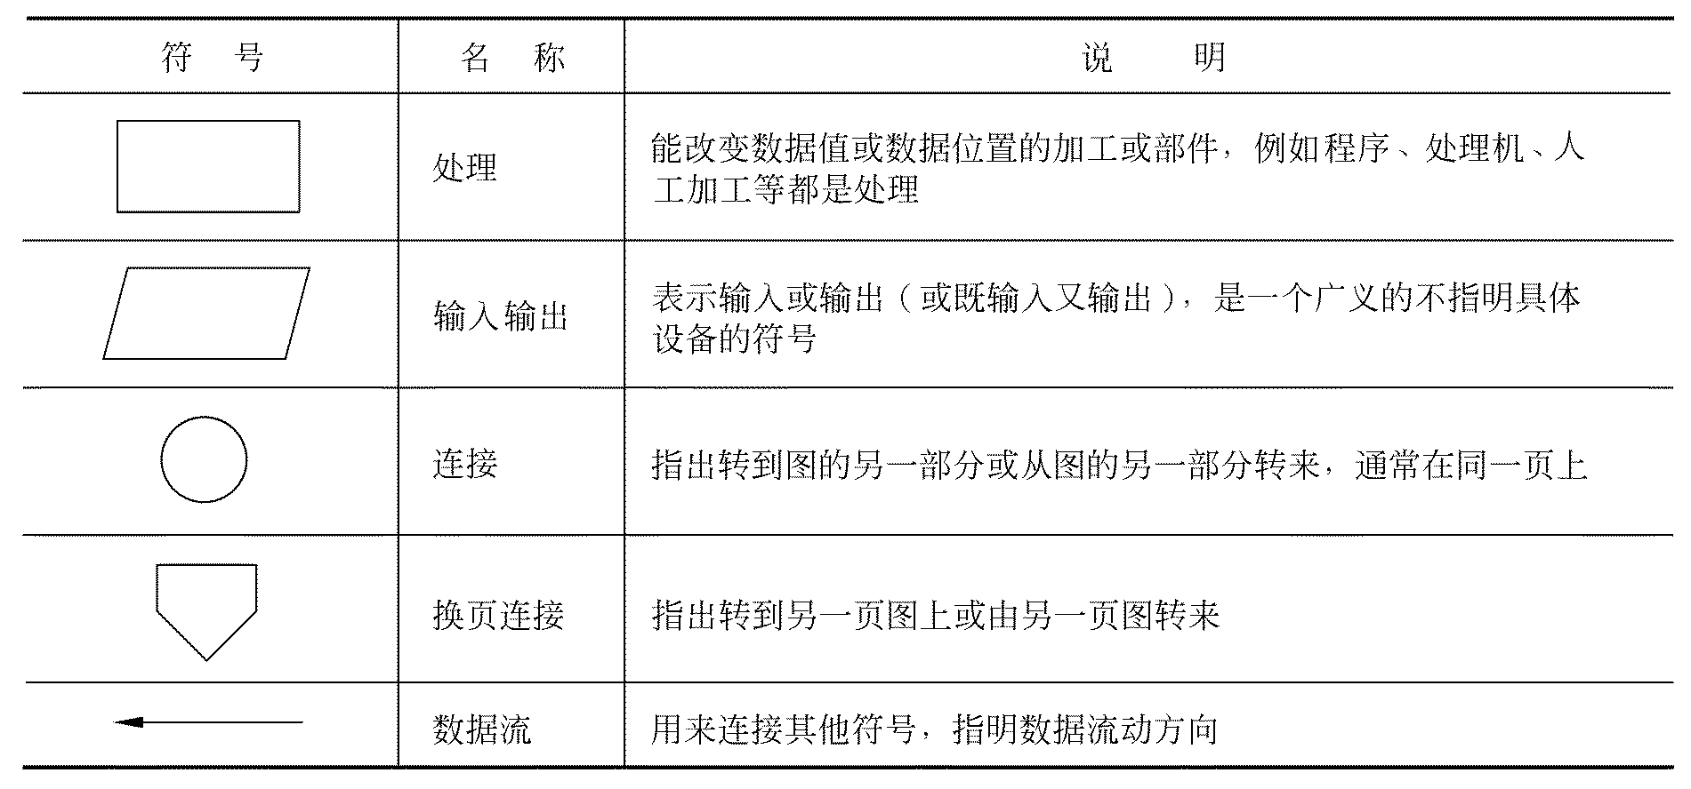
2.3 系统流程图
以概括的方式抽象地描绘一个实际系统时，仅仅使用下图中列出的基本符号就足够了
第2章可行性研究
2.3.1符号

Slide 19
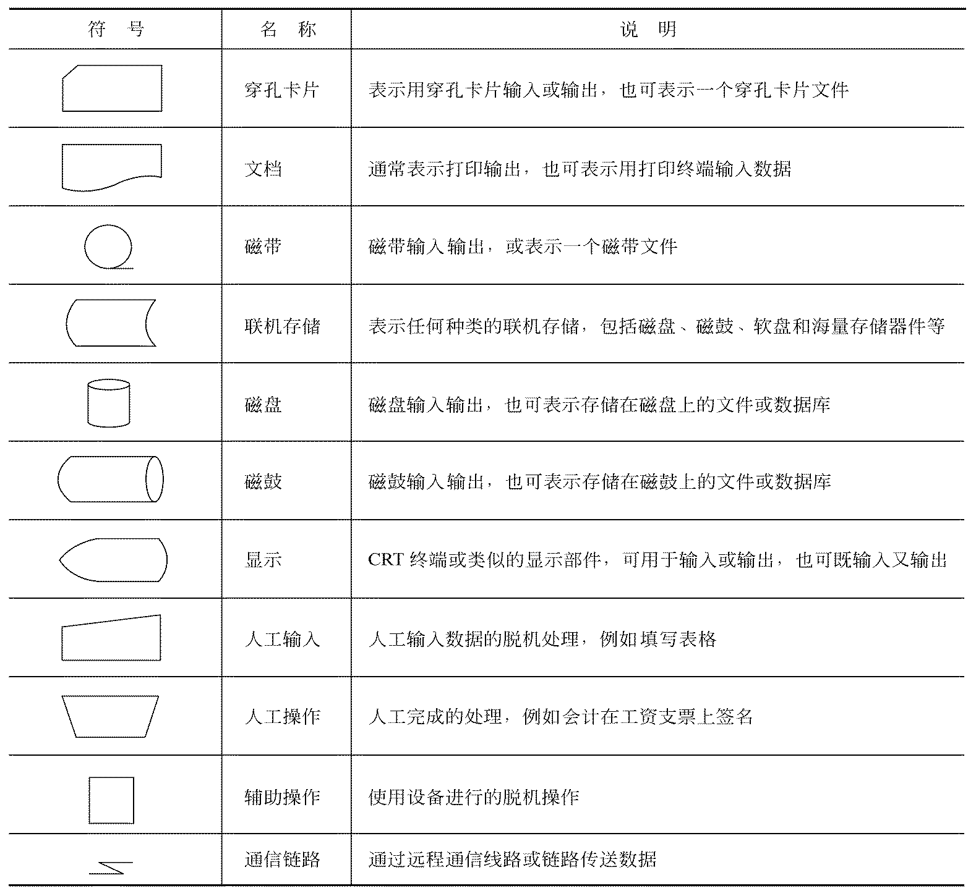
需要更具体地描绘一个物理系统时还需要使用右图中列出的系统符号
第2章可行性研究
2.3.1符号

Slide 20
2.3 系统流程图
2.3.2 例子
以一个简单的例子进行讲解。某装配厂有一座存放零件的仓库，仓库中现有的各种零件的数量以及每种零件的库存量临界值等数据记录在库存清单主文件中。当仓库中零件数量有变化时，应该及时修改库存清单主文件，如果哪种零件的库存量少于它的库存量临界值，则应该报告给采购部门以便订货，规定每天向采购部门送一次订货报告。
第2章可行性研究
2.3.2 例子

Slide 21
2.3 系统流程图
该装配厂使用一台小型计算机处理更新库存清单主文件和产生订货报告的任务。零件库存量的每一次变化称为一个事务，由放在仓库中的CRT终端输入到计算机中；系统中的库存清单程序对事务进行处理，更新存储在磁盘上的库存清单主文件，并且把必要的订货信息写在磁带上。最后，每天由报告生成程序读一次磁带，并且打印出订货报告。
如下图所示。
第2章可行性研究
2.3.2 例子

Slide 22
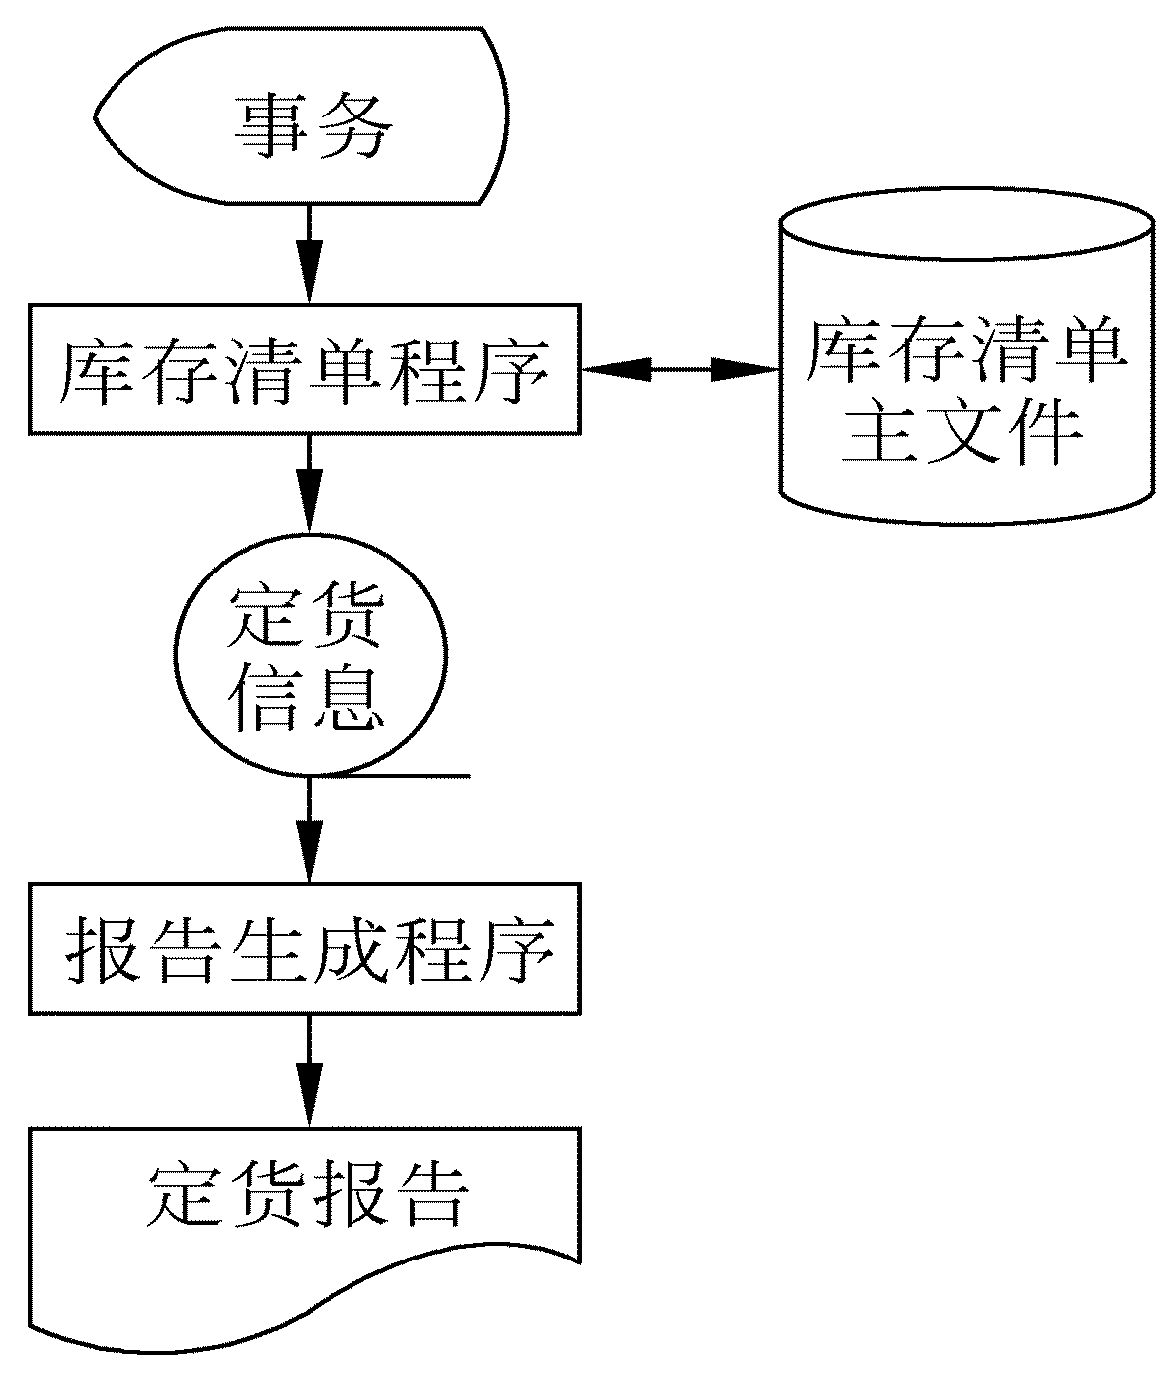
第2章可行性研究
2.3.2 例子

Slide 23
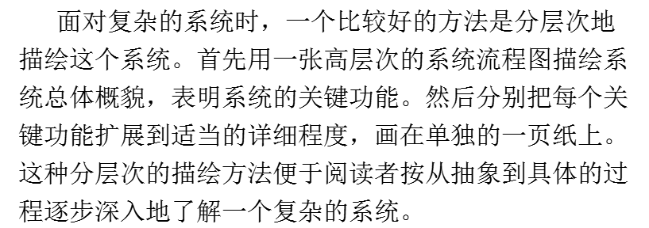
2.3 系统流程图
2.3.3 分层
第2章可行性研究
2.3.3 分层

Slide 24
主要内容
2.1 可行性研究的任务
2.2 可行性研究过程
2.3 系统流程图
2.4 数据流图
2.5 数据字典
2.6 成本/效益分析
第2章可行性研究
2.4 数据流图

Slide 25
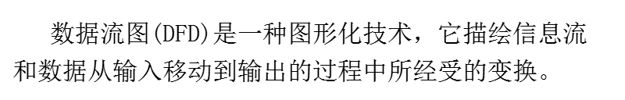
2.4 数据流图
概念
第2章可行性研究
2.4 数据流图

Slide 26
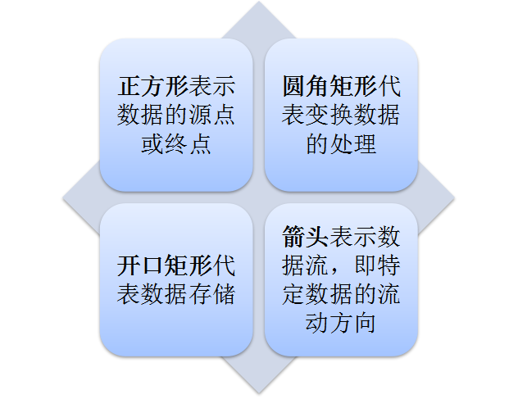
2.4 数据流图
2.4.1 符号
数据流四中基本符号
第2章可行性研究
2.4.1 符号

Slide 27
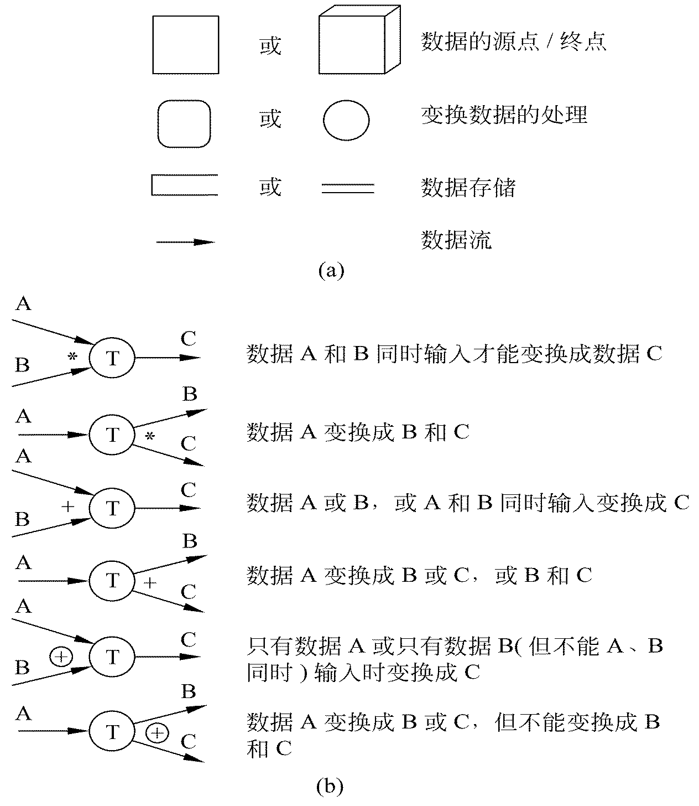
基本符号
附加符号
第2章可行性研究
2.4.1 符号

Slide 28
2.4 数据流图
2.4.2 例子
假设一家工厂的采购部每天需要一张订货报表，报表按零件编号排序，表中列出所有需要再次订货的零件。对于每个需要再次订货的零件应该列出下述数据：零件编号，零件名称，订货数量，目前价格，主要供应者，次要供应者。零件入库或出库称为事务，通过放在仓库中的CRT终端把事务报告给订货系统。当某种零件的库存数量少于库存量临界值时就应该再次订货。
以简单例子说明怎样画数据流图
第2章可行性研究
2.4.2 例子

Slide 29
2.4 数据流图
第一步可以从问题描述中提取数据流图的4种成分：
首先考虑数据的源点和终点，从上面对系统的描述可以知道“采购部每天需要一张订货报表”，“通过放在仓库中的CRT终端把事务报告给订货系统”，所以采购员是数据终点，而仓库管理员是数据源点。
第2章可行性研究
2.4.2 例子

Slide 30
2.4 数据流图
第二步：再一次阅读问题描述，“采购部需要报表”
因此必须有一个用于产生报表的处理。事务的后果是改变零件库存量，然而任何改变数据的操作都是处理，因此对事务进行的加工是另一个处理。注意，在问题描述中并没有明显地提到需要对事务进行处理，但是通过分析可以看出这种需要。
第2章可行性研究
2.4.2 例子

Slide 31
2.4 数据流图
第三步：考虑数据流和数据存储
系统把订货报表送给采购部，因此订货报表是一个数据流；事务需要从仓库送到系统中，显然事务是另一个数据流。产生报表和处理事务这两个处理在时间上明显不匹配——每当有一个事务发生时立即处理它，然而每天只产生一次订货报表。因此，用来产生订货报表的数据必须存放一段时间，也就是应该有一个数据存储。
第2章可行性研究
2.4.2 例子

Slide 32
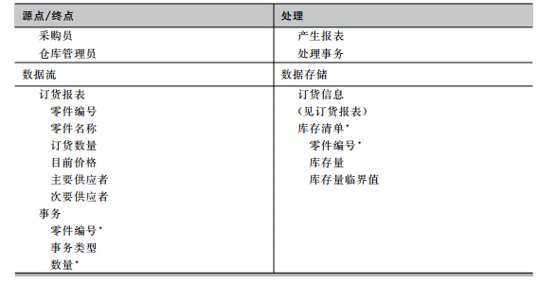
步骤一：
分析结果
第2章可行性研究
2.4.2 例子

Slide 33
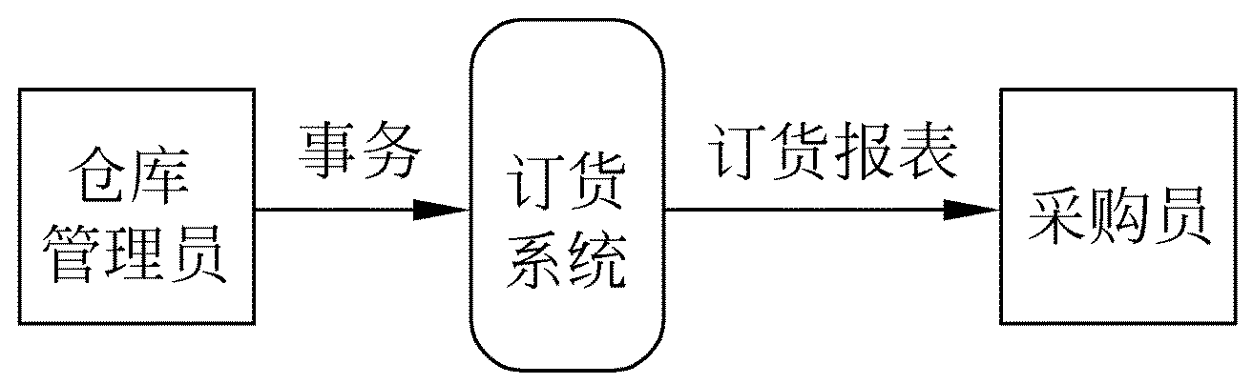
步骤二：
把数据流图的4种成分都分离出来以后（上图所示），就可以着手画数据流图了
第2章可行性研究
2.4.2 例子

Slide 34
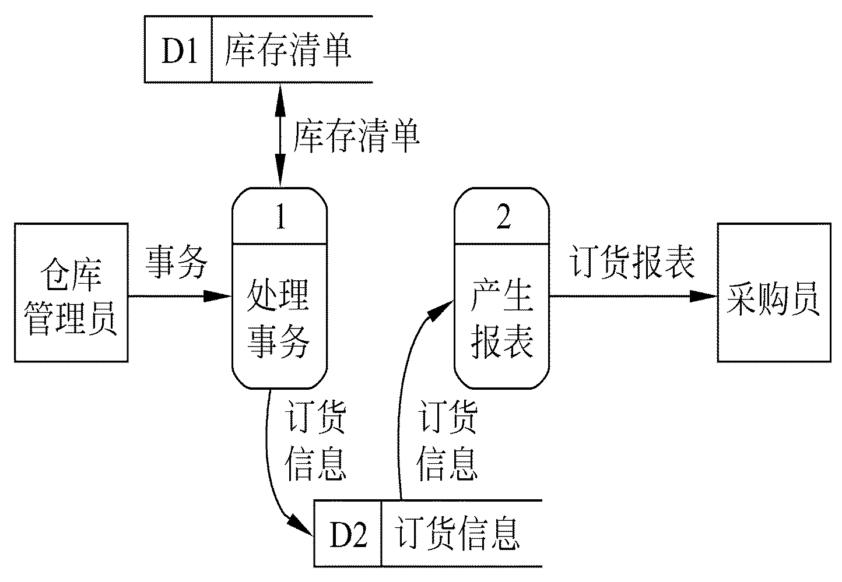
步骤三：
把基本系统模型细化，描绘系统的主要功能
第2章可行性研究
2.4.2 例子

Slide 35
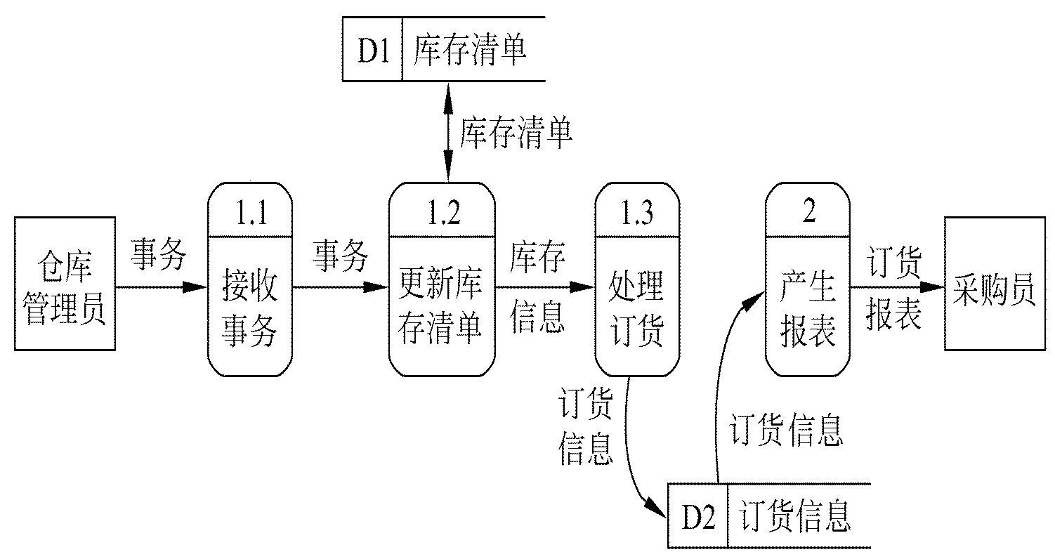
步骤四：
对功能级数据流图中描绘的系统主要功能进一步细化
第2章可行性研究
2.4.2 例子

Slide 36
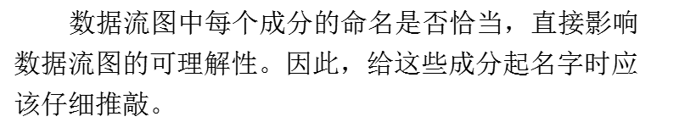
2.4 数据流图
2.4.3 命名
第2章可行性研究
2.4.3 命名

Slide 37
2.4 数据流图
数据流命名时应注意的问题
名字应代表整个数据流的内容，而不是仅仅反映它的某些成分
不要使用空洞的、缺乏具体含义的名字
在为某个数据流(或数据存储)起名字时遇到了困难，则很可能是因为对数据流图分解不恰当造成的，应该试试重新分解
第2章可行性研究
2.4.3 命名

Slide 38
2.4 数据流图
为处理命名时应注意的问题
通常先为数据流命名，然后再为与之相关联的处理命名。
名字应该反映整个处理的功能，而不是它的一部分功能。
名字最好由一个具体的及物动词加上一个具体的宾语组成。
通常名字中仅包括一个动词，如果必须用两个动词才能描述整个处理的功能，则把这个处理再分解成两个处理可能更恰当些。
如果在为某个处理命名时遇到困难，则很可能是发现了分解不当的迹象，应考虑重新分解。
第2章可行性研究
2.4.3 命名

Slide 39
2.4 数据流图
2.4.4 用途
1、画数据流图的基本目的是利用它作为交流信息的工具。
2、数据流图的另一个主要用途是作为分析和设计的工具。
3、数据流图辅助物理系统的设计时，以图中不同处理的定时要求为指南，能够在数据流图上画出许多组自动化边界，每组自动化边界可能意味着一个不同的物理系统
第2章可行性研究
2.4.4 用途

Slide 40
主要内容
2.1 可行性研究的任务
2.2 可行性研究过程
2.3 系统流程图
2.4 数据流图
2.5 数据字典
2.6 成本/效益分析
第2章可行性研究
2.5 数据字典

Slide 41

2.5 数据字典
概念
第2章可行性研究
2.5 数据字典

Slide 42
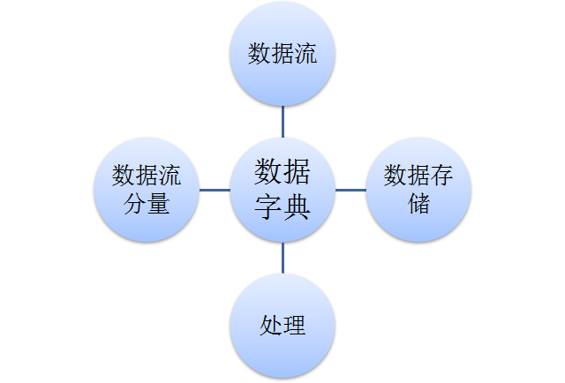
2.5 数据字典
2.5.1 内容
一般说来，数据字典应该由对下列4类元素的定义组成。
第2章可行性研究
2.5.1 内容

Slide 43
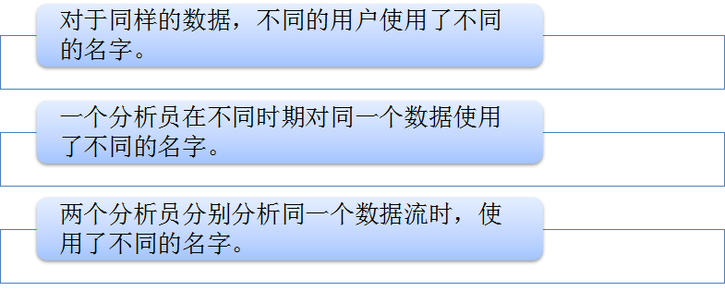
2.5 数据字典
数据元素的别名就是该元素的其他等价的名字，出现别名主要有下述3个原因：
第2章可行性研究
2.5.1 内容

Slide 44
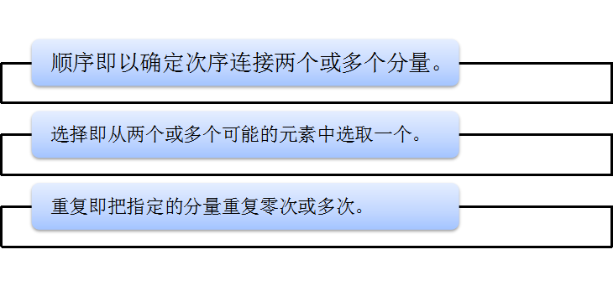
2.5 数据字典
2.5.2 定义数据的方法
由数据元素组成数据的方式只有下述3种基本类型：
第2章可行性研究
2.5.2 定义数据的方法

Slide 45
2.5 数据字典
第4种关系算符
=意思是等价于(或定义为)；
+意思是和(即连接两个分量)；
［］意思是或(即从方括弧内列出的若干个分量中选择一个)，通常用“|”号隔开供选择的分量；
{}意思是重复(即重复花括弧内的分量)；
()意思是可选(即圆括弧里的分量可有可无)。
第2章可行性研究
2.5.2 定义数据的方法

Slide 46
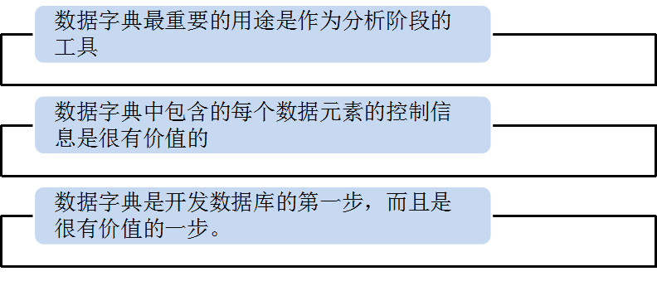
2.5 数据字典
2.5.3 数据字典的用途
第2章可行性研究
2.5.3 数据字典的用途

Slide 47
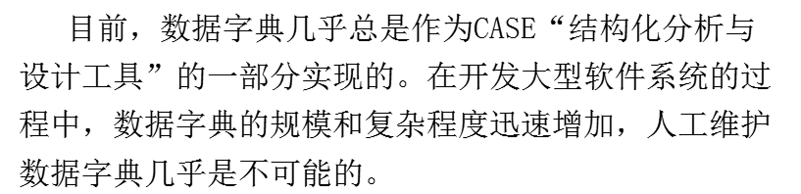
2.5 数据字典
2.5.4 数据字典的实现
第2章可行性研究
2.5.4 数据字典的实现

Slide 48
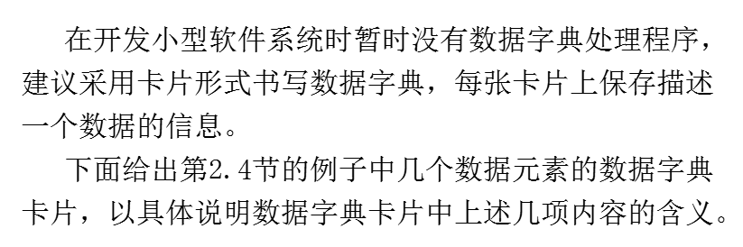
2.5 数据字典
2.5.4 数据字典的实现
第2章可行性研究
2.5.4 数据字典的实现

Slide 49
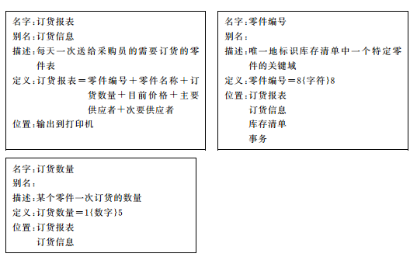
2.5 数据字典
第2章可行性研究
2.5.4 数据字典的实现

Slide 50
主要内容
2.1 可行性研究的任务
2.2 可行性研究过程
2.3 系统流程图
2.4 数据流图
2.5 数据字典
2.6 成本/效益分析
第2章可行性研究
2.6 成本/效益分析

Slide 51
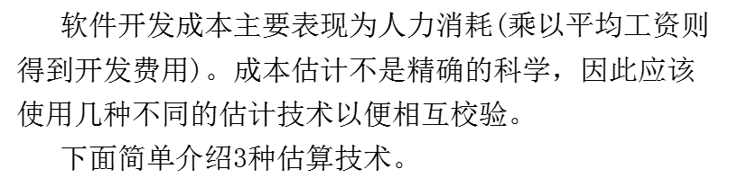
2.6 成本/效益分析
2.6.1 成本估计
代码行技术
任务分解技术
自动估计成本技术
第2章可行性研究
2.6.1 成本估计

Slide 52
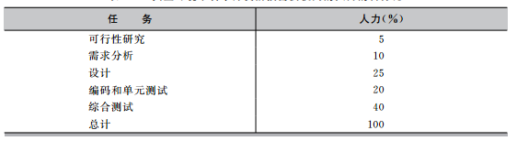
2.6 成本/效益分析
任务分解技术最常用的办法是按开发阶段划分任务。典型环境下各个开发阶段需要使用的人力的百分比大致如下表所示:
第2章可行性研究
2.6.1 成本估计

Slide 53
2.6 成本/效益分析
2.6.2 成本/效益分析的方法
成本/效益分析方法主要从四个方面考虑
货币的时间价值
投资回收期
纯收入
投资回收率
第2章可行性研究
2.6.2 成本/效益分析的方法

Slide 54
2.6 成本/效益分析
货币的时间价值
通常用利率的形式表示货币的时间价值。假设年利率为i，如果现在存入P元，则n年后可以得到的钱数为：
F=P(1+i)n
这也就是P元钱在n年后的价值。反之，如果n年后能收入F元钱，那么这些钱的现在价值是：
P=F/(1+i)n
第2章可行性研究
2.6.2 成本/效益分析的方法

Slide 55
2.6 成本/效益分析
货币的时间价值
例如，修改一个已有的库存清单系统，使它能在每天送给采购员一份订货报表。修改已有的库存清单程序并且编写产生报表的程序，估计共需5000元；系统修改后能及时订货，这将消除零件短缺问题，估计因此每年可以节省2500元，5年共可节省12500元。但是，不能简单地把5000元和12500元相比较，因为前者是现在投资的钱，后者是若干年以后节省的钱。
假定年利率为12%，利用上面计算货币现在价值的公式可以算出修改库存清单系统后每年预计节省的钱的现在价值，如下表所示。
第2章可行性研究
2.6.2 成本/效益分析的方法

Slide 56
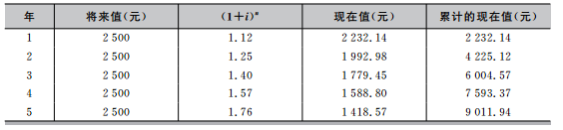
2.6 成本/效益分析
货币的时间价值
第2章可行性研究
2.6.2 成本/效益分析的方法

Slide 57
本章小结
1.了解可行性研究的必要性，以及如何进行可行性研究
2.学习系统流程图、数据流图
3.学习数据字典的概念、用途及实现
4.成本/效益分析方法
第2章可行性研究
本章小结

Slide 58
本章结束

